Slide 1

Vještačka inteligencija i obrazovna politika u BiH: praktični modeli, regulacija i smjernice za koordiniranu implementaciju
Ajla Karajko

Slide 2
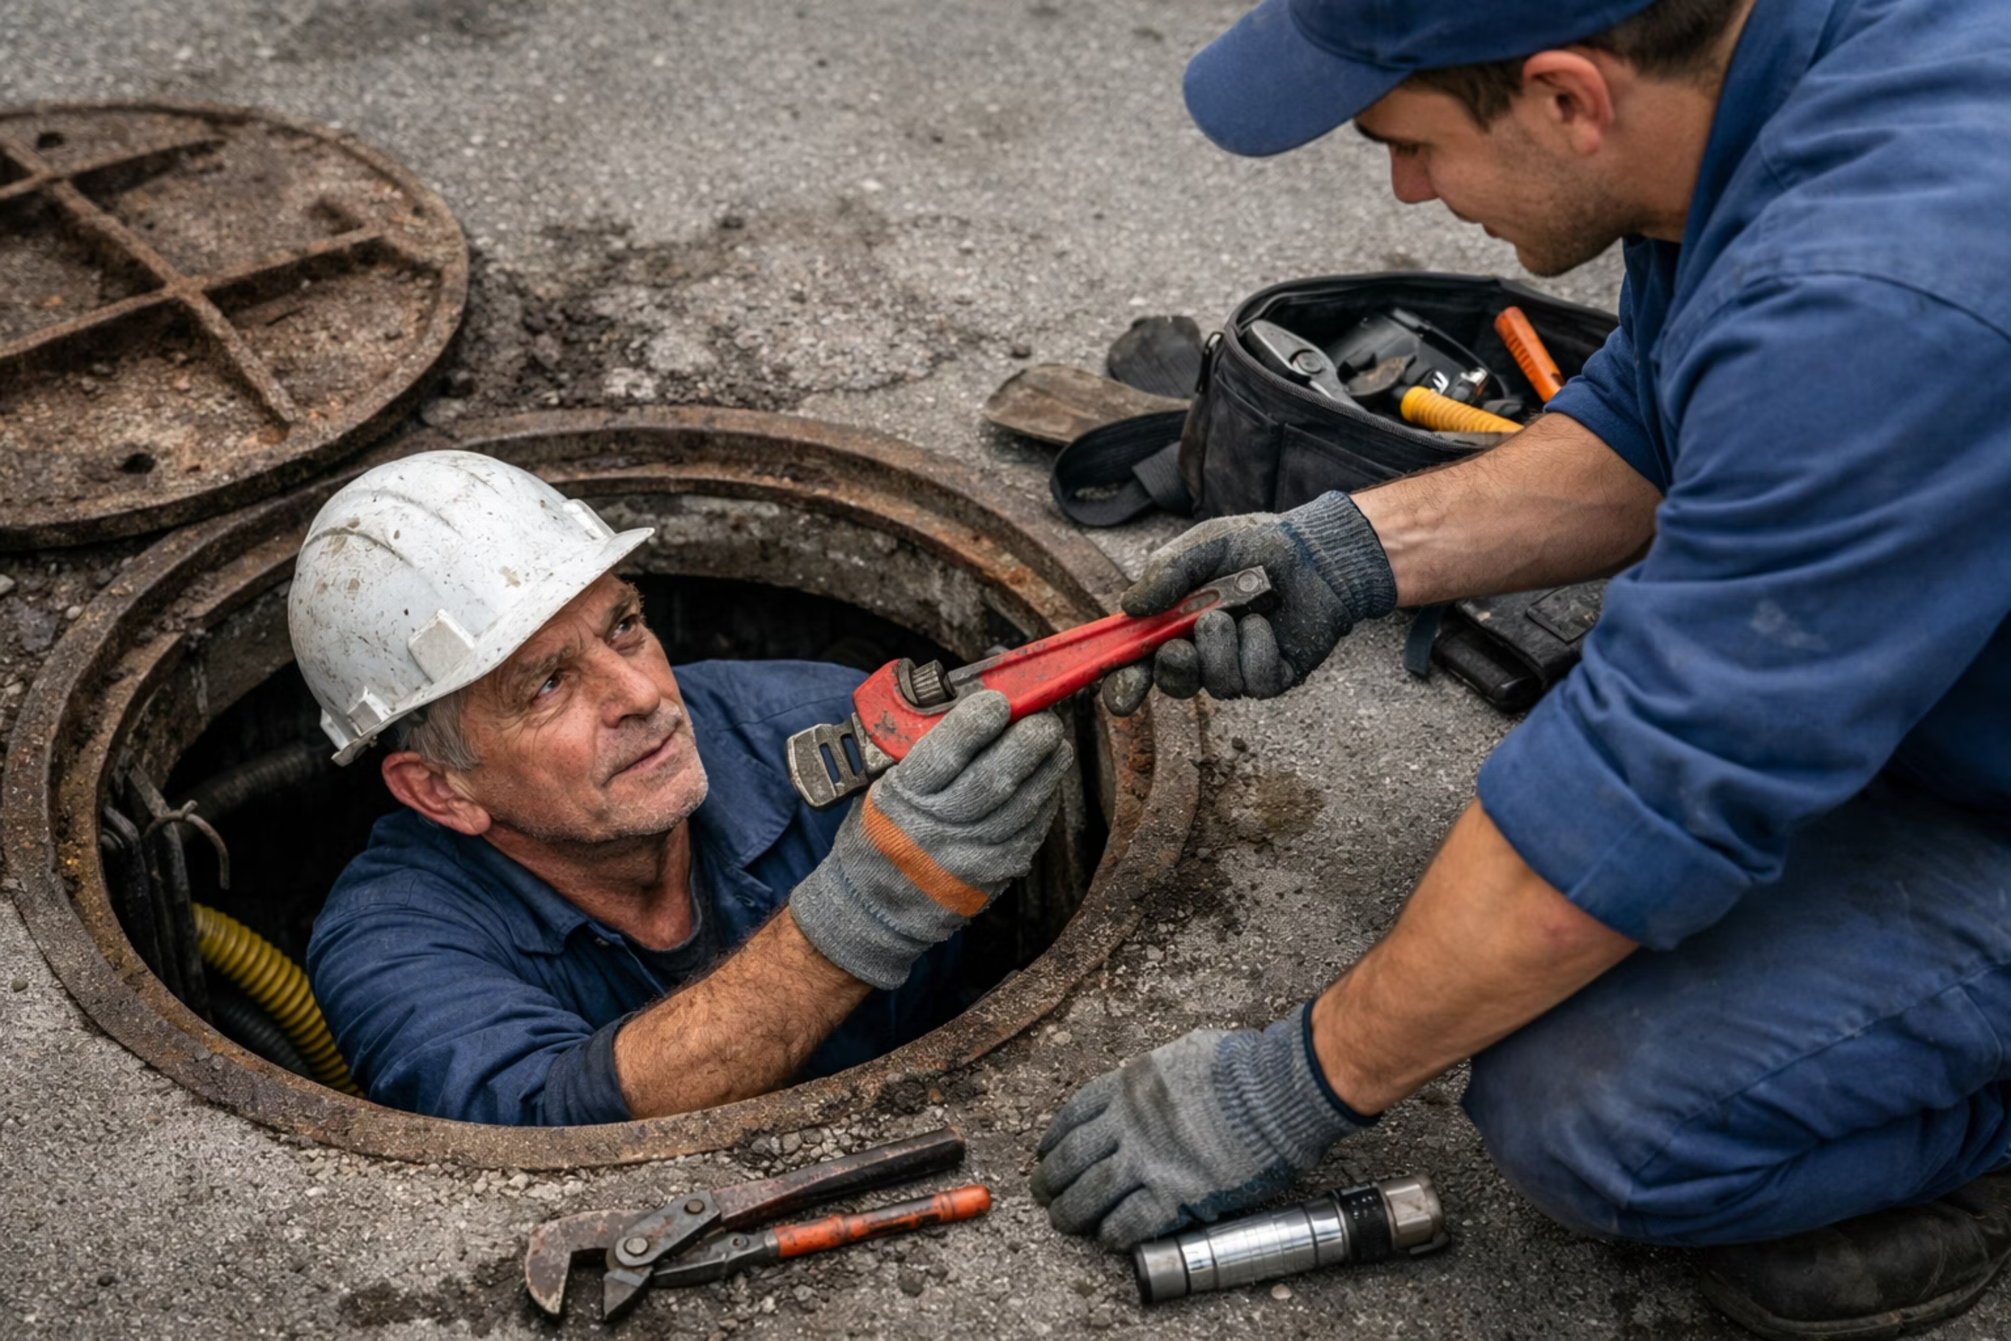

Slide 3
Brutalna dijagnostika: gdje BiH obrazovanje stoji danas?
Digitalni jaz među školama rapidno raste
Djeca već koriste AI – bez pravila i okvira
Nastavnici su preopterećeni i administrativno iscrpljeni
Kurikulumi kasne za tehnologijom
14 ministarstava, 0 zajedničkih AI standarda
Najveći rizik nije AI.
Najveći rizik je sistem koji nije spreman za AI.

Slide 4

Šta je zapravo AI u obrazovanju?
Robotika
Humanoidni robot Iris
Kompjuterska vizija
analitika ponašanja učenika, prepoznavanje obrazaca pažnje, praćenje laboratorijskih eksperimenata.
Generativni foto i video AI
simulacije, historijske rekonstrukcije, biološki procesi u 3D.
Multimodalni AI
modeli koji istovremeno razumiju tekst, sliku, zvuk i pokret.
Adaptivni sistemi učenja
personalizirana učenja poput DreamBox, Squirrel AI ili Khanmigo koji učenicima daju putanja učenja u realnom vremenu.
Prediktivna analitika
sistemi koji predviđaju kad učenik gubi interes, kad će pasti, kad mu treba dodatna podrška.
Digitalni tutori 24/7 u jeziku po želji
ne zamjenjuju nastavnike, ali mijenjaju dinamiku učenja.
AR/VR sa AI
interaktivne lekcije iz hemije, historije i fizike.
AI za inkluziju
govor-u-tekst, tekst-u-govor, prevod, asistivna komunikacija.

Slide 5

Granice AI-a: o čemu se šuti?
Halucinacije
Bias
uvjerljiv, ali ponekad netačan sadržaj
pojačava većinske obrasce, opasno u multietničkoj zemlji
Deepfake rizici
Zavisnost
djeca kao meta
gubitak kritičkog mišljenja
Privatnost
Regulatorne rupe
nezaštićeni maloljetnici
nema jasnih pravila

Slide 6

Kako izgleda škola 2030?
Predmeti više nisu siloizirani
STEM kao osnovni okvir učenja
AI integrisan u sve predmete
Učionice = istraživanje, eksperiment, kreativnost
Učitelji = mentori i treneri mišljenja
Projektno, interdiscilplinarno i timsko učenje
Evaluacija kroz portfolije i stvarne zadatke
Digitalni tutori
Digitalna sigurnost kao osnovni predmet
Kreativnost, komunikacija i kritičko mišljenje postaju glavne kompetencije.

Slide 7
Šta učitelji trebaju znati?
FAZA 1 – Pomoć, ne zamjena
FAZA 2 –Jednostavni alati
FAZA 3 – Procjena znanja
FAZA 4 – Etika i sigurnost
kreiranje priprema za čas u nekoliko minuta
ChatGPT, Gemini, Copilot – za planiranje nastave
zadaci koji provjeravaju kritičko razmišljenje, ne reprodukciju
šta djeca smiju, a šta ne smiju raditi s AI alatima
izrada više nivoa težine za isti sadržaj
Magic School AI, Diffit.ai – za radne listiće, domaće zadatke, diferencirane materijale
pravila privatnosti i zaštite maloljetnika
usmena provjera i mini-intervjui
brza priprema kvizova, evaluacija, domaćih zadataka
kako prepoznati i spriječiti AI prepisivanje
rad na času, projektne aktivnosti
Canva AI, Tome.ai – za prezentacije
kako postaviti „AI pravila učionice"
automatizacija administrativnih obaveza
zadaci „AI-assisted, ali ne AI-generated"
Khan Academy – Khanmigo (AI tutor)
kako podučavati djecu kritičkom mišljenju i digitalnoj odgovornosti
kreiranje individualiziranih planova učenika s teškoćama
rubrike i kriteriji koji prepoznaju originalni rad učenika
Book Creator AI – izrada digitalnih knjiga
AI u radu s učenicima s teškoćama

Slide 8
Model za kopirati
FAZA 1 (0–6 mjeseci) – Hitne mjere
Minimalni AI standardi (državni okvir, lokalna implementacija)
AI smjernice za škole: pravila, zaštita djece, privatnost
Pilot obuka: 200 nastavnika → "AI mentori"
FAZA 2 (6–12 mjeseci) – Pilot transformacija
Pilot škole:
Test AI kurikularnih modula
Evaluacija: ishodi + rizici + efekti
FAZA 3 (12–24 mjeseci) – Implementacija
AI integracija u sve predmete
Obuka nastavnika na terenu (coaching, praksa)
Digitalni resurs-centar za sve škole
Ažuriranje evaluacije i ispita
Okvir je zajednički. Implementacija je decentralizovana. Odgovornost je jasna.

Slide 9
Kako početi i skalirati?
1
2
Ne graditi sve od nule
Pilot → dokaz → skaliranje
Koristiti postojeće alate i licence
Mali, kontrolisani piloti
Open-source gdje god je moguće
Mjerenje ishoda, ne hype-a
Fokus na pedagogiju, ne tehnologiju
Širenje samo onoga što radi
3
4
Kombinacija izvora finansiranja
Ljudi, ne platforme
Državni i kantonalni budžeti
Ulaganje u nastavnike i mentore
EU fondovi i IPA projekti
Obuka na terenu, ne jednokratni seminari
Donatori (UNDP, UNICEF, UNESCO)
Dugoročna podrška, ne jednokratni projekti
Partnerstva s tech sektorom (bez lock-ina)
Najskuplja opcija je ne raditi ništa — jer cijenu plaćamo kasnije.

Slide 10
Sigurnost, zaštita podataka i regulacija —
preduslov svake reforme
Zaštita podataka učenika
EU AI Act
privatnost, maloljetnici, odgovorno upravljanje
regulatorni okvir, usklađivanje i priprema
UNESCO Ethical AI
Operativna pravila za škole
etički standard, najviši nivo zaštite
pravila korištenja AI-a, nadzor za sprječavanje zloupotrebe

